Slide 1


股票代號：6124
業強科技股份有限公司
Yeh-Chiang Technology Corp.
2022年度法人說明會
投資人關係聯絡人：代理發言人 邱雅筑
E-mail：Selina_Chiu@yctc.com.tw
電話：02-26551166
版權所有 ©業強科技集團 未經授權 請勿轉發

Slide 2
免責聲明
本資料及相關討論可能包含對於未來展望的表述，該類表述是基於現況所做之預期，可能受各種已知或未知風險及不確定因素影響，而造成實際結果與所述內容發生顯著不符，使用者應自行判斷與承擔投資風險。
版權所有 ©業強科技集團 未經授權 請勿轉發

Slide 3
壹、集團簡介
貳、產業概況
叁、市場展望
肆、財務概況
伍、Q&A
版權所有 ©業強科技集團 未經授權 請勿轉發

Slide 4

壹、集團簡介
版權所有 ©業強科技集團 未經授權 請勿轉發

Slide 5


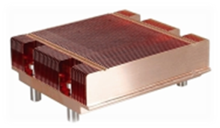
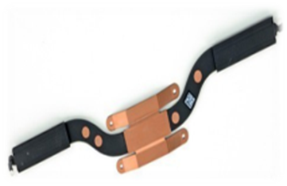
設立日期：1994.12.23
公開發行：1996年
正式掛牌上櫃： 2002年
董事長：王台光
總經理：王台光
資本額：新台幣18.25億元
員工人數：共2,635人(2022年3月31日)
版權所有 ©業強科技集團 未經授權 請勿轉發

Slide 6
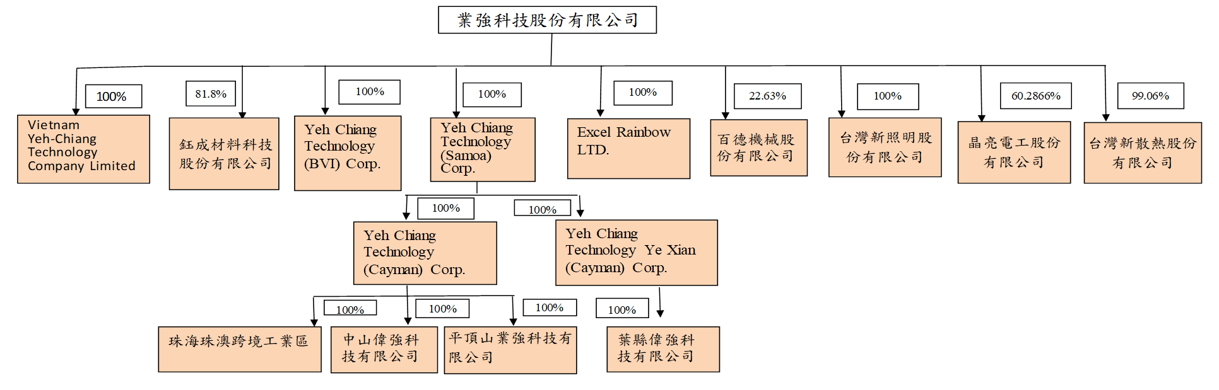




版權所有 ©業強科技集團 未經授權 請勿轉發

Slide 7
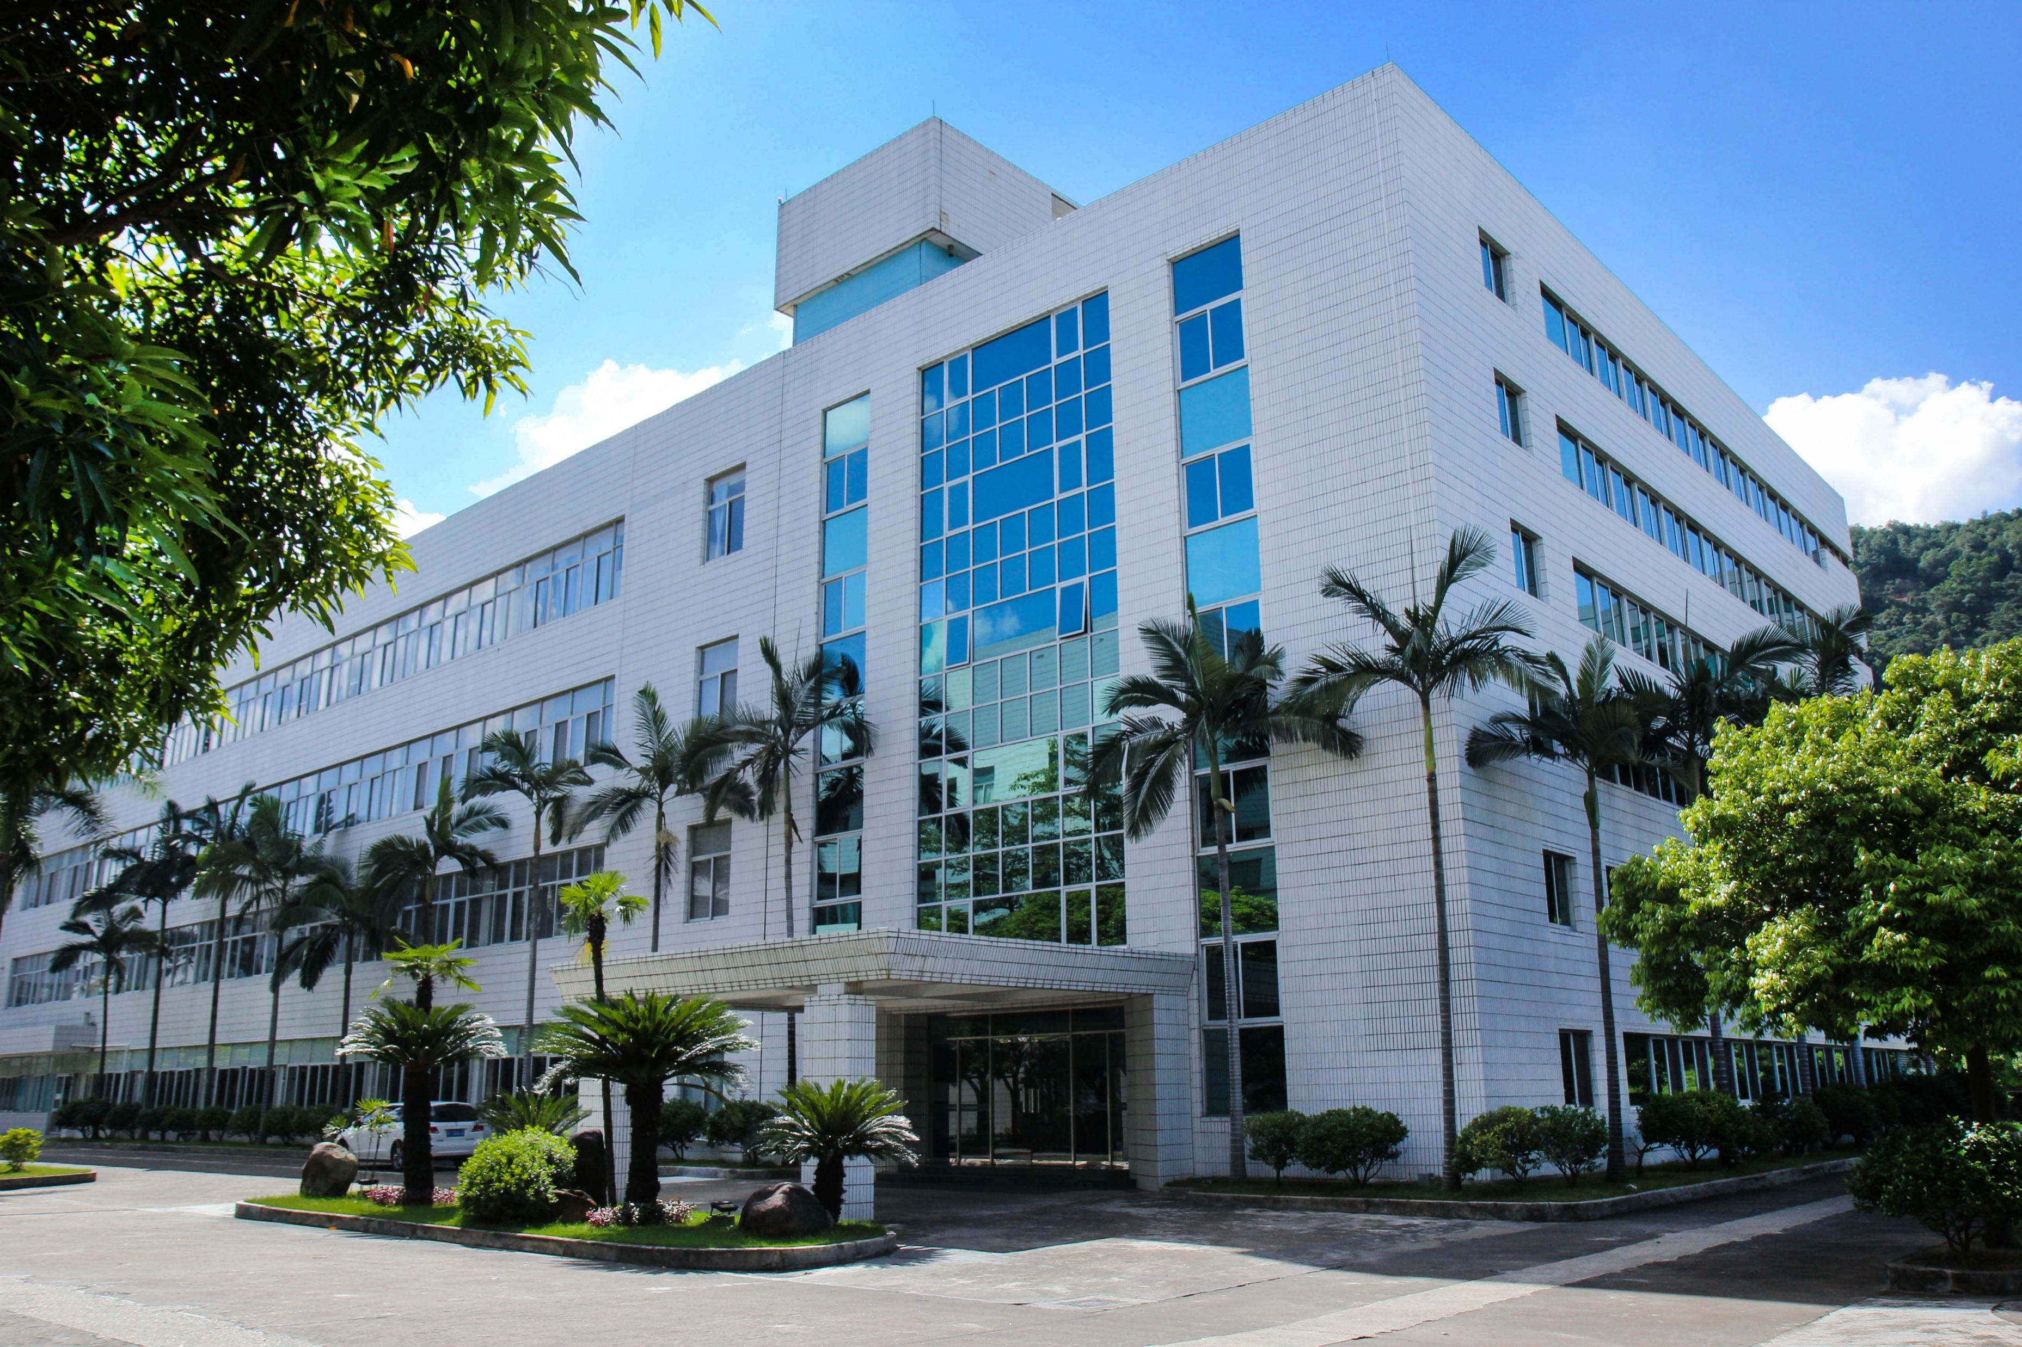
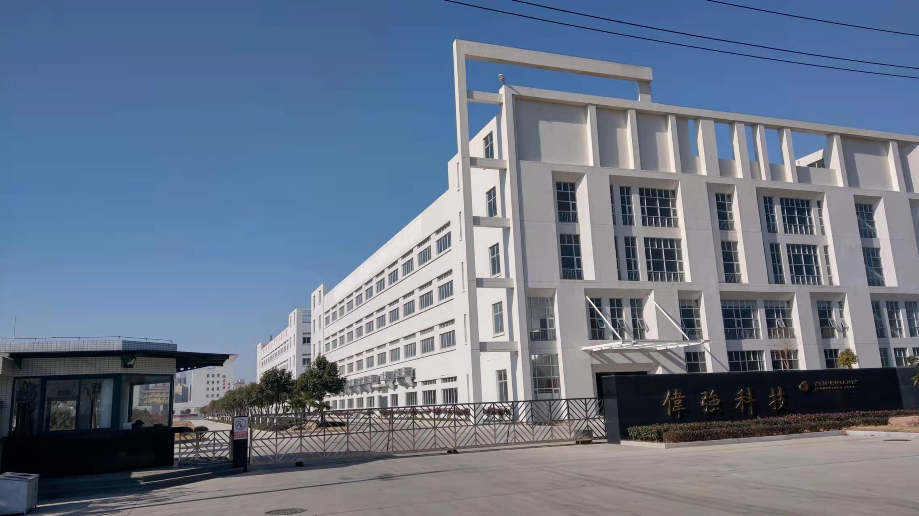
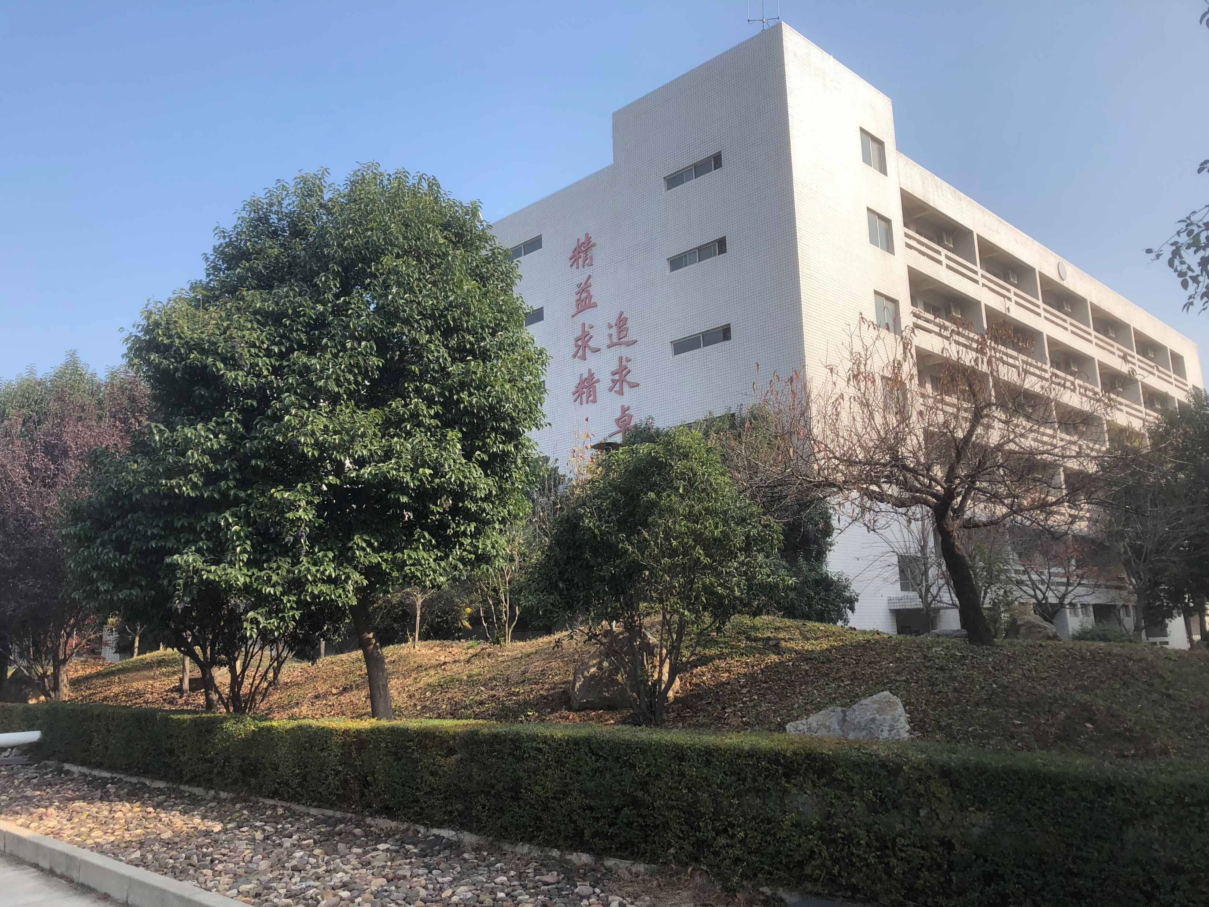
工廠概況
中山偉強科技有限公司：廣東省中山市。
葉縣偉強科技有限公司：河南省平頂山市。
平頂山業強科技有限公司：河南省平頂山市。
中山偉強科技有限公司
葉縣偉強科技有限公司
平頂山業強科技有限公司
版權所有 ©業強科技集團 未經授權 請勿轉發

Slide 8
貳、產業概況
版權所有 ©業強科技集團 未經授權 請勿轉發

Slide 9
5G技術與應用
產業上、中、下游之關聯性
產品發展趨勢
版權所有 ©業強科技集團 未經授權 請勿轉發

Slide 10
叁、市場展望
版權所有 ©業強科技集團 未經授權 請勿轉發

Slide 11
市場概況
超薄熱導管
超薄熱導板
車載產品散熱應用
利基與挑戰
不利因素&對策
有利因素&願景
版權所有 ©業強科技集團 未經授權 請勿轉發

Slide 12
肆、財務概況
版權所有 ©業強科技集團 未經授權 請勿轉發

Slide 13
版權所有 ©業強科技集團 未經授權 請勿轉發

Slide 14
版權所有 ©業強科技集團 未經授權 請勿轉發

Slide 15
結 論
版權所有 ©業強科技集團 未經授權 請勿轉發

Slide 16
伍、Q&A
版權所有 ©業強科技集團 未經授權 請勿轉發

